Slide 1
간편식 공정에서의 수요 예측과 품질 개선을 통한 시장 점유율 1위 유지 및 매출 증대
8팀 (우유희, 김아영, 이지환, 이예형)
Notes:
과제명 : 대상 – 개선 방법 – 나타나는 효과
EX) 간편식 수요 예측 및 공정 최적화를 통한 생산 효율 향상

Slide 2
추진 배경
무리한 수요량과 생산과부화,
그리고 여러 경쟁업체들의 등장으로
10여년간 경영을 지속하여
현재 업계 1위 차지였지만 . .
19년도 1분기 이후 매출액이 19%, 15%, 12%로 점점 하락
식품업체들의 수주를 받아 간편식 생산
생산 설비를 자체적 구성하여 직접 생산
주문 생산 형태로 공장 운영
경영 위기 증대
생산 설비에 각종 IOT 장비를 부착
Notes:
시장 규모
도메인 작성 – 포괄적 의미 : 영역, 분야
해결하고자 하는 문제 영역, 핵심 비즈니스 요구사항
------------------
본 업체는 여러 식품업체들에 수주를 받아 간편식을 생산하는 업체
간편식에 첨가될 소스 종류도 직접 생산하는 등 생산 설비를 자체적으로 구성하였습니다
수주를 받으면 제품을 생산하는 주문 생산 형태로 공장을 운영하며
효과적인 생산과 모니터링을 위해, 생산 설비에 각종 IOT 장비를 부착하여 각 생산 단계에서 발생하는 데이터를 통합 관리하고 있습니다
시장 - 1인 가구의 증가와 코로나 사태 지속 (마주한 환경)
고객의 니즈를 포함하여 작성 – 고객들이 식당을 이용하기보다, 간편식을 활용해
현재 기업이 처한 문제
고객의 니즈를 포함하여 작성
시장
10여년간 경영을 지속하여 현재 업계 1위를 차지

Slide 3
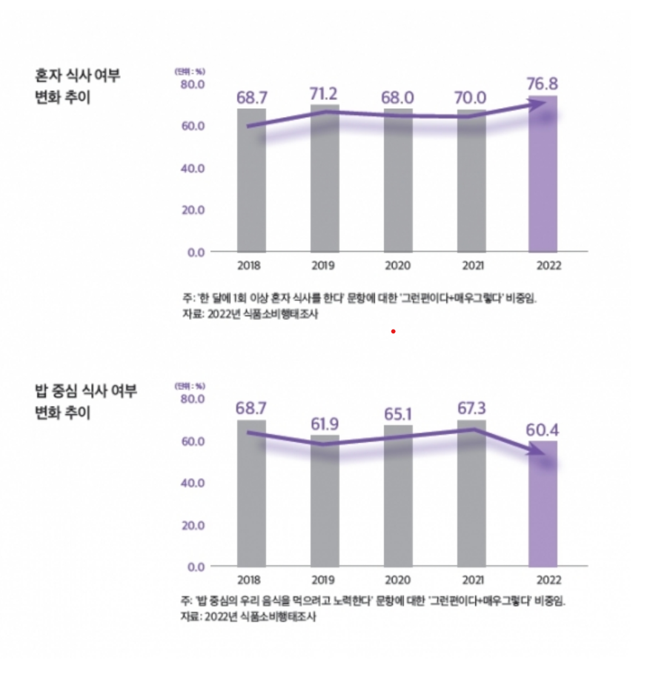
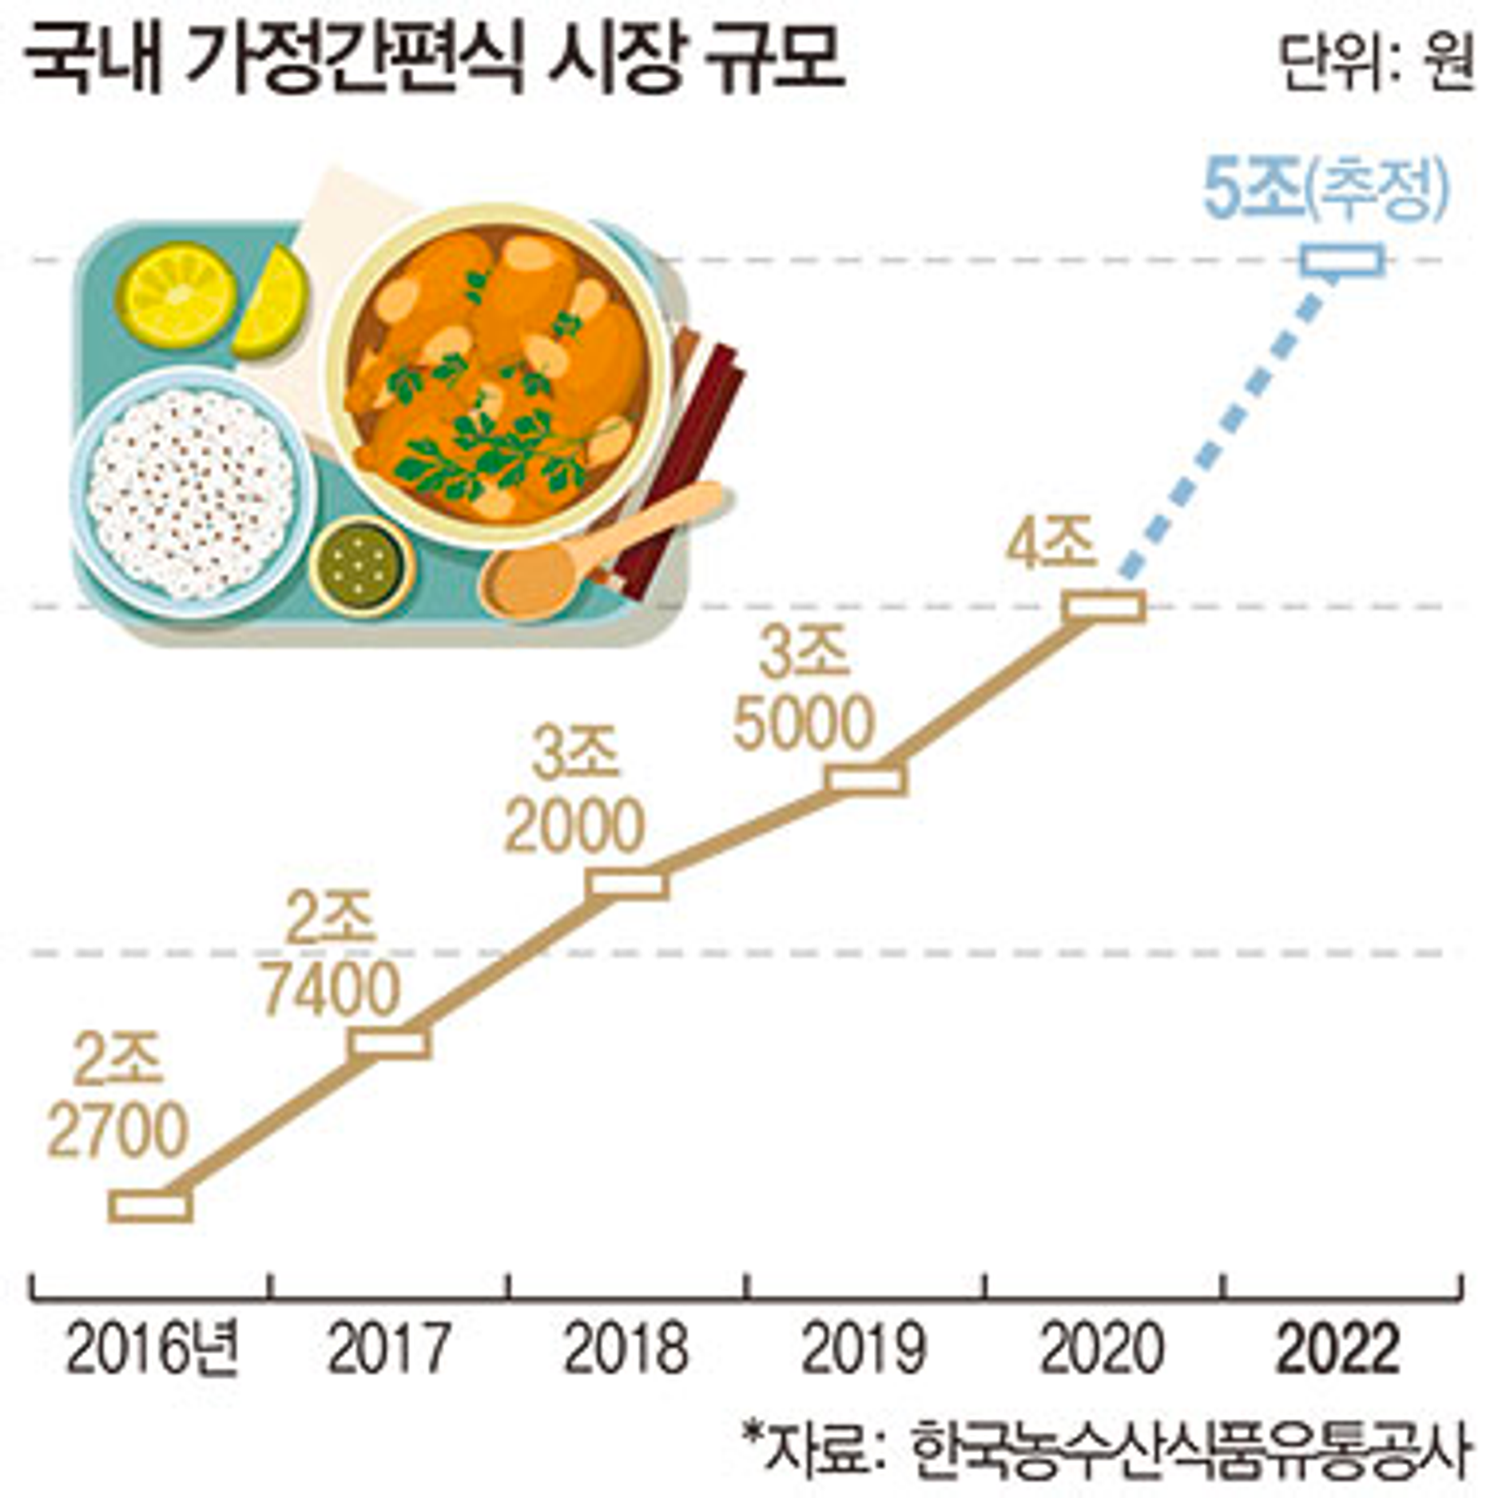
혼자 식사 여부 변화 추이
업계 현황
식단의 서구화, 핵가족화 및 1인 가구 증가
인구·사회 구조적 변화 → 간편조리를 통한 수요가 증가
농경연, ‘2022 식품소비행태조사 결과
식품 시장 → 가정간편식, 기능성식품 시장 추세 전환
2020년 기준 시장규모는 약 4.4조원으로 전년대비 +5.2% 성장
2010년대비 약 4배 가까운 성장세
Notes:
분량율로 인한 문제 -> 자료
대량수주 문제점
수요예측 최적화
시장 - 1인 가구의 증가와 코로나 사태 지속 (마주한 환경)
고객의 니즈를 포함하여 작성 – 고객들이 식당을 이용하기보다, 간편식을 활용해
현재 기업이 처한 문제
출처 : 팜인사이트
주변 업계 및 환경사회적 분위기
사회적 분위기(http://www.farminsight.net)

Slide 4
목표 설정
생산 인프라 효과적 사용
무리한 수요량
불량 품목
생산 과정상에서 불량제품의 비중 증가
생산 출하 일자 예측
생산 불량 요인 파악
빠른 모니터링
생산 과부하
대량의 수주에 대해 적절하게 대응 불가
요인 파악 및 품질 개선
Notes:
제품 불량률
수요 예측률
Q.
데이터 받으면 -> 자료 수정하기
수요 늘어나는거랑 분량 증가로 인한 매출이 하락되는거 시계열적으로 보여주기
분량율로 인한 문제
대량수주 문제점
수요예측 최적화
== 목표 수치 적기,
수요 예측률 달성하겠다 적기,

Slide 5
데이터 분석 계획서
목적 | 분석 방법 | 분석 내용
생산 출하 일자 예측 | (시계열 데이터)-matplotlib | 과부화 특정 날짜 파악/ 납기일 파악
대량의 수주에 적절하게 대응 | Bar그래프 | 효과적인 생산 인프라 사용
제품 출하 안정성 확보 | scatterplot / Rugplot | 납기일 대비 조리 시간 파악
불량 품목간 온도 상관성 파악 | scatterplot / Rugplot | 불량 품목 온도 상관성 파악
불량 품목간 압력 상관성 파악 | scatterplot / distplot | 불량 품목 압력 상관성 파악
효과적인 불량품 개선 환경 확보 | kdeplot | 이상치 확인
안정적인 조업환경 구선 | Bar plot | 제품 생산 불량 요인 파악
불량 제품의 품질 개선 | Count plot (범주형 변수의 빈도수 시각화) / barplot | 생산 라인 환경 확인
예측을 통한 불량 제품의 비중 축소 | 산점도 | 특정 날짜, 시간대와 불량 제품의 상관성 파악
데이터 형태 파악 및 데이터 전처리 과정을 거친 다음 분석으로 들어간다.
Notes:
조리시간
조리시간 대비 납기일자와 수주일자
+ 주요
데이터 형태 파악 및 데이터 전처리 과정을 거친다음 분석으로 들어간다.
시각화 -
3가지 – 특성,관련성 확인 시각화
수요 예측 – 모델
불량의 원인 – 모델
탐색적 분석으로 파악 ->
확인하는 절차 -> 모델링하는 절차
수주일자 파악 -> 어느 날에 가장 수주가 많은지 파악
수주수량 파악 -> 어떤 제품이 가장 많이 수주되는지
수주품목 – 수주 일자 -> 어떤 날에 어떤 것이 가장 많이 수주되는지
+ 조리 시간
+ 납기 일자/ 수주일자
1차원 실수 분포 플롯
Seaborn은 Matplotlib을 기반
생산라인과 작업장

Slide 6
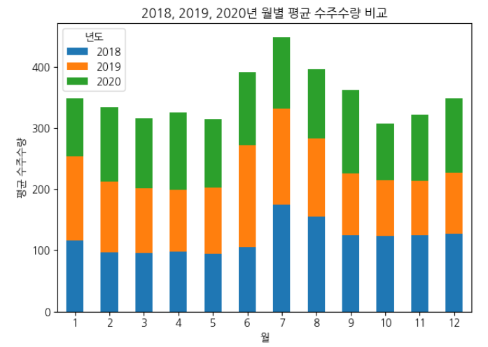
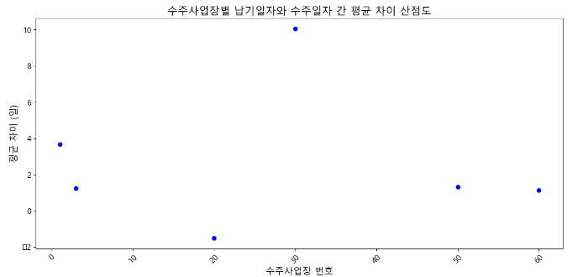
분석 결과
2018, 2019, 2020년 월별 수주수량 누적 비교
수주수량이 가장 많았던 3개년도의 월별 수주수량 비교
→ 주로 여름(6월, 7월, 8월)에 수주량이 집중
수주사업장별 납기일자와 수주일자 간 평균 차이
각 수주 사업장별 납기일자와 수주일자 간 차이를 산점도를 통해 비교
각 사업장별 수주 이후 납기에 필요한 소요 일자를 고려하여 생산할 필요 있음.
특히 수주사업장 30의 경우, 납기일자와 수주일자간 차이가 약 10일
→ 수주량이 여름에 몰리는 것과 사업장별 생산 소요 일자를 고려하여 생산에 대비할 필요 있음.

Slide 7
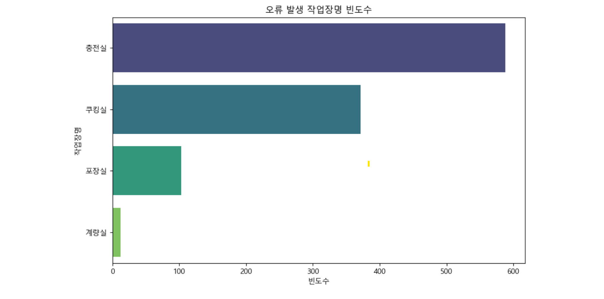
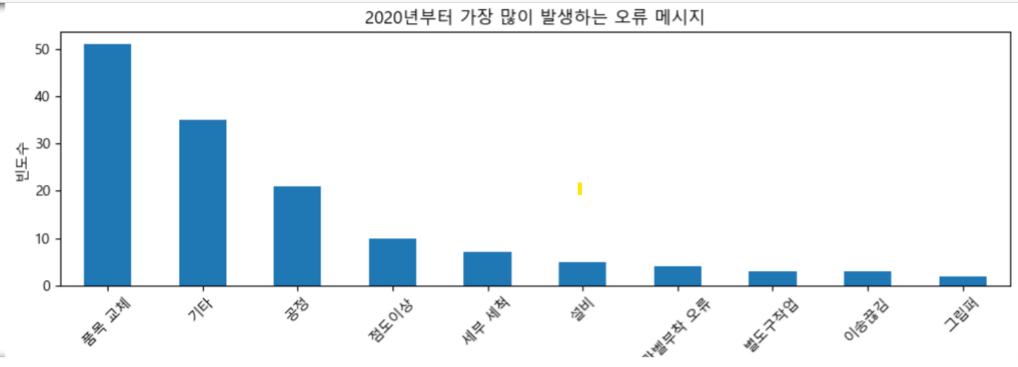
분석 결과
오류 발생 작업장명
충전실 > 쿠킹실 > 포장실 > 계랑실 순으로 빈도수 높음
→ 오류 발생율 높은 생산라인 위주로 집중 관리
오류 메시지 파악
품목 교체 > 기타 > 공정 순으로 높은 것을 확인할 수 있음
기타 원인을 세부적으로 파악 후 개선
품목 교체가 많이 일어나는 지점 파악 필요
→ 제품 생산 불량 요인 및 파악을 통한
품질 개선을 통한 경쟁력 강화

Slide 8
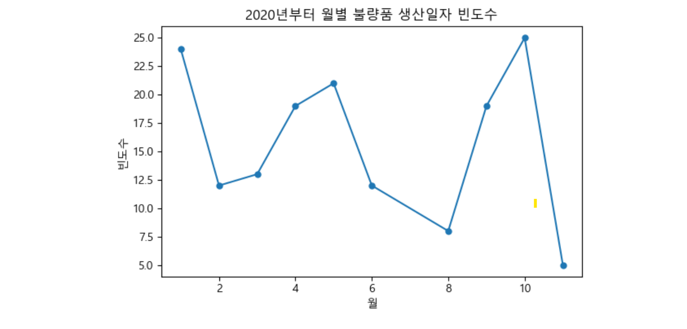
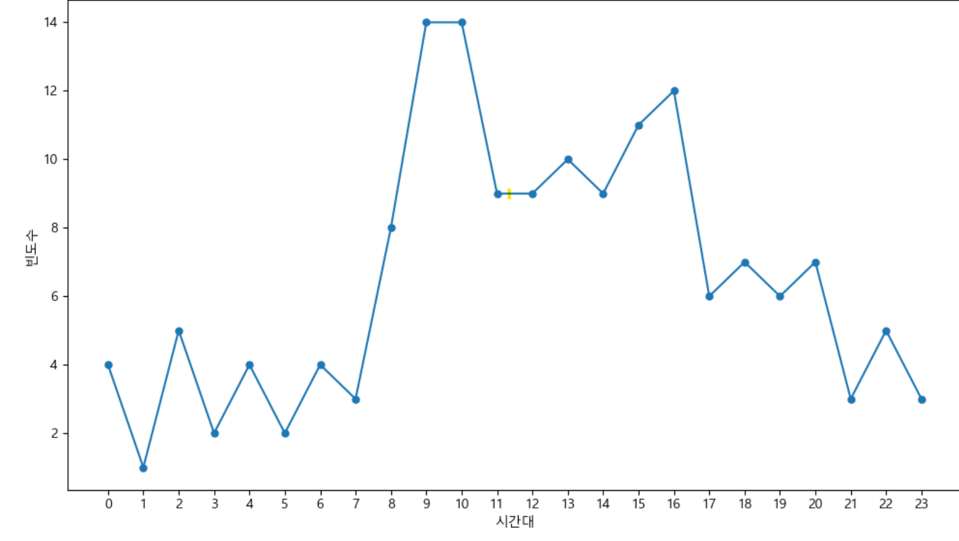
분석 결과
월별 및 시간대별 주요 불량품목에 대한
빠른 모니터링을 통한 안정적인 조업환경 구성
월별 불량품 생산 일자
시간대별 오류 빈도수
10월 > 1월 > 5월 > 4월 순으로 높음 .
이른 오전에는 낮은 수치를 보이지만
9 – 10시 정점을 찍고
점점 내려오는 추세를 보임
→ 불량 품목이 증가하는 월별 집중관리 필요
→ 시간대별 불량 품목 빈도수 차이 인지 및 개선

Slide 9
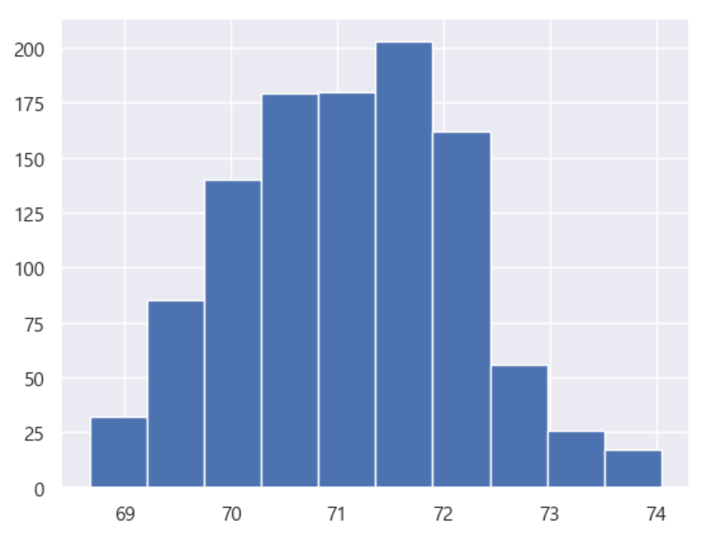
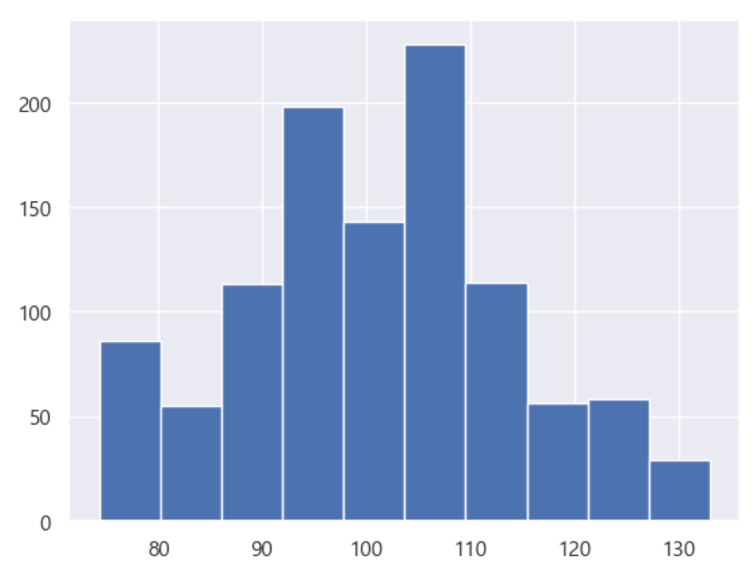
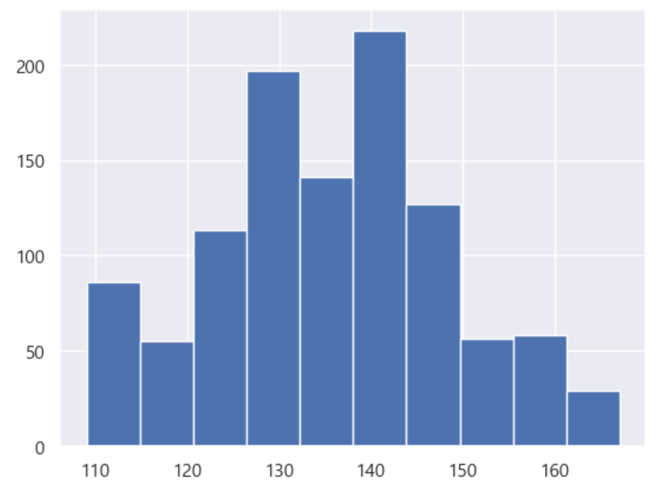
분석 결과
불량품의 충전실 온도
불량품의 실링 온도
불량품의 쿠킹 온도
불량품목의 충전실 온도 평균
→ 71.1
불량품목의 실링 온도 평균
→ 101.26
불량품목의 쿠킹 온도 평균
→ 135.8
불량품목의 충전실 온도 평균
→ 71.1
시각화를 통해 대략적인 불량 품목 요인들의 데이터 값 분포를 파악

Slide 10
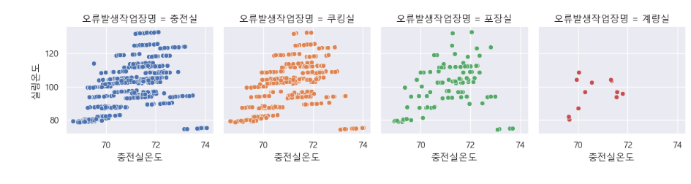
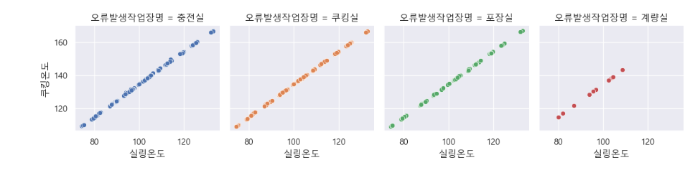
불량품 상관성 분석
충전실 온도가 높아질수록 쿠킹실, 포장실, 계량실의 실링온도도 상승했다가
중간 지점 기준 하락
실링 온도와 쿠킹 온도는 양의 상관 관계를 가짐.
불량품의 경우 실링 온도가 높아질수록 쿠킹 온도도 높아지는 양상을 보이기에 불량품의 실링온도 평균값인 101.2도 와 쿠킹온도 평균값인 135.8도 이하로 유지하도록 작업 환경을 점검 및 개선한다.

Slide 11
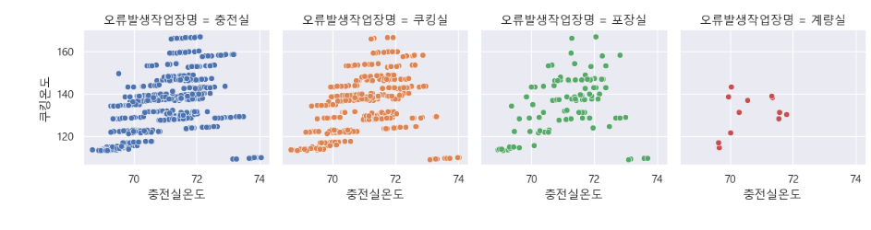
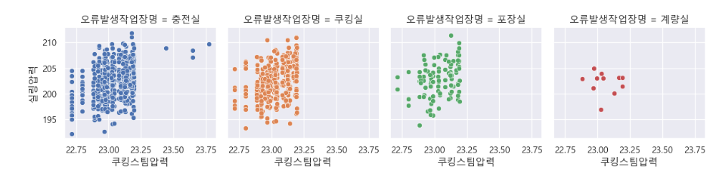
상관성 분석
몇몇의 경우를 제외하면
충전실 온도가 높은 불량품이
쿠킹 온도도 높은 것으로 보여짐
모든 작업장 70’ 이하의 충전실 온도 유지
모든 오류발생 작업장명이 대략 23.2’ 라는
쿠킹 압력 속에 실링 압력이 밀집
쿠킹 압력을 22.75이하 혹은 23.25 이상으로 하여 불량품 발생률 억제

Slide 12
개선안 도출
디지털 트윈 기술을 적용해 실시간 모니터링을 통해 오류 원인 파악 및 해결
디지털 트윈이란?
물리 공간에서 취득한 정보를 바탕으로 디지털 공간에 물리공간의 쌍둥이(복제품)를 재현하는 기술
실시간 모니터링 및 예측
생산 공정의 모든 단계를 실시간으로 모니터링하고 데이터를 수집.
이 데이터를 활용하여 불량 발생 및 오류 예측 모델 구축.
불량 발생 빈도가 가장 높았던 품목 교체 설비와 충전실에 디지털 트윈 도입 급선무.

Slide 13
소감문
유희 – 처음 하는 분석 프로젝트라 어렵고 막막하기도 했지만 가이드 라인을 차근차근 따라하다보니 어느새 금방 끝나있었다. 많이 힘들었지만 뿌듯했다.
지환 - 소감은 프로젝트 일정이 짧았지만 그래도 데이터 분석을 제대로 하게 되는 경험이여서 좋았습니다.
아영 – 스터디 및 팀프로젝트를 진행하면서 많이 배울 수 있어서 의미깊은 시간들로 기억될 것 같습니다! 직접 데이터 전처리 및 분석 과정도 경험해보고 여러 사람들의 전문적인 피드백도 받아보며 성장해나가는 시간이었던 것 같습니다. 처음하는 데이터 분석 프로젝트라 미숙한 부분도 있었지만 팀원들과 함께 이야기하며 해결책을 찾아내는 과정 또한 뜻깊은 경험으로 여겨집니다. 많이 배우고 경험할 수 있었기에 소중하고 감사한 시간들로 기억될 것 같습니다.
예형 - 짧은 기간 동안 데이터 분석을 배울 수 있어서 정말 의미 있는 시간이었습니다. 좋은 세미나와 다양한 사람들과의 교류 또한 뜻깊은 경험이었습니다. 데이터 분석에 대해 배우고, 데이터를 다루는 것은 쉽지 않았지만, 앞으로의 더 큰 배움을 위한 좋은 디딤돌이 될 것이라고 생각합니다!

